Slide 1
KEGAGALAN PASAR, EKSTERNALITAS DAN PERAN PEMERINTAH
ERNI SAHARUDDIN, S.Sos., MPA

Slide 2
KEGAGALAN PASAR?
-
Kegagalan pasar terjadi karena mekanisme pasar tidak berfungsi secra efisien dalam mengalokasikan sumber-sumber ekonomi yg ada dalam masyarakat
-
Barang yang diproduksikan menjadi terlalu banyak atau terlalu sedikit
-
Dalam kondisi ekstrem ada barang dan jasa tertentu yg tidak dihasilkan

Slide 3
FAKTOR PENYEBAB KEGAGALAN PASAR
Barang publik
Common goods
monopoli
Eksternalitas
Informasi yg asimetris
Notes:
Krn barang publik byk yg memanfaatkan. Klau publi bebas. Klo swasta akan gagal krn cenderung murah klo pemerintah. Harganya endah
Barang publik byk yg serbu, sehingga bisa langka, free rider, swasta tidak mau menyediakan hanya pemerintah.

Slide 4
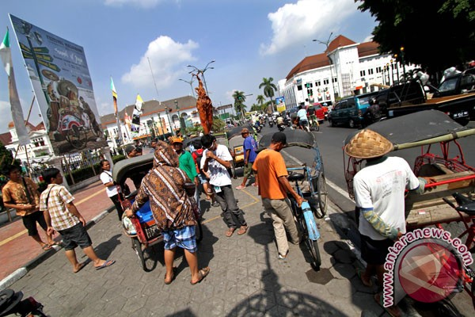
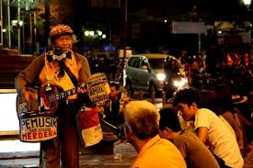
Definisi Public Goods (part 1)
BARANG PUBLIK
Barang publik adalah barang yang memiliki sifat non-rival dan non-eksklusif .
(Mas-Colell, Whinston & Green, Microeconomic Theory)
Sifat non-rival: konsumsi atas barang tersebut oleh suatu individu tidak akan mengurangi jumlah barang yang tersedia untuk dikonsumsi oleh individu lainnya.
Misal: Alun-alun Utara, selatan dan nol kilometer Yogyakarta dapat dinikmati puluhan orang sekaligus.
Sifat non-eksklusif: semua orang berhak (gratis) menikmati manfaat dari barang tersebut.
Misal: Jalan raya Jogja-Solo, tempat duduk di nol kilometer, dsb.

Slide 5
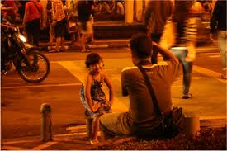
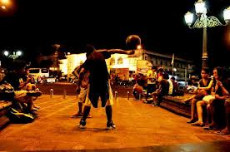
Definisi Public Goods (part 2)
BARANG PUBLIK
Menurut Stiglitz, suatu barang dikategorikan sebagai barang publik jika memenuhi salah satu atau kedua karakteristik sebagai berikut:
1. Non - rival consumption,
2. Non - exclusion,
(Stiglitz,1999)

Slide 6
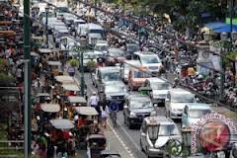
Jika terdapat…
BARANG PUBLIK
Non - rival consumption dan
Non - exclusion
Non rival saja, atau
non exclusion saja
Pure public goods
Impure public goods
(Stiglitz,1999)
Notes:
KEGAGALAN PASA MUNCUL APABILA PASR GAGAL MENAWARKAN BARANG PUBLIK ATAU BARANG YG BERNILAI BAGI BANYAK ORANG . KRN BARANG PUBLIK MENIMBULKAN FREE RIDER YAITTU MEREKA YG MENIKMATINYA TANPA MEMBAYAR. SEHINGGA SWASTA TIDAK AKAN MAU MENYEDIAKAN BRG TSB.

Slide 7
COMMON GOODS(BARANG BERSAMA)
Hak kepemilikan tidak diberikan kepada satu individu, melainkan diberikan kepada kelompok masyarakat. Misalnya padang rumput milik desa yg digunakan utk peternak sapi.
Kegagalan pasar terjadi, krn brg milik bersama maka ada sekelompok orang yg menggunakannya scara tidak wajar, secara berlebihan dpt merusak rumput sehingga menimbulkan dampak negatif trhdp org lain.

Slide 8
Monopoli
Tidak ada persaingan antar produsen dan memiliki konsumen yg tinggi sehingga perusahaan seringkali menaikkan harga yang mengharuskan konsumen membayar lebih mahal misal BBM

Slide 9
Informasi yang asimetris
Ketika salah satu pihak dari transaksi memiliki informasi yg lebih banyak dan baik dari pihak yg lain. Atau salah satu pihak yg bernegosiasi di pasar memiliki informsi yang berhubungan dg barang yg diperdagangkan sementara pihak lain tidak.
Ketidaksamaan informasi ini dpt mengakibatkan keuntungan bagi salah satu pihak dan kerugian bg pihak yg lain
Ex: jual tanah, jual mobil.

Slide 10
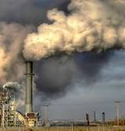
Ekternalitas
Definisi:
Kerugian atau keuntungan yang pada pihak ketiga yang tidak terlibat sama sekali dalam proses produksi atau konsumsi barang.
Dengan kata lain, eksternalitas adalah suatu efek negatif atau positif pasar pada pihak-pihak yang tidak terlibat.

Slide 11
Eksternalitas (Baumol and Oates, 1988)
Terdapat dua kategori definisi eksternalitas yakni:
Eksternalitas didefinisikan atau berdasar pada dampak yang ditimbulkan
Eksternalitas didasarkan pada alasan keberadaan dan konsekuwensinya
.

Slide 12
Eksternalitas berdasar dampak
Suatu eksternalitas dikatakan muncul ketika ada pelaku ekonomi yang memilih tingkat kesejahteraan tanpa memperdulikan dampaknya bagi kesejahteraan pihak lain.
Dalam definisi ini terdapat dua kategori yakni: production externality dan consumption externality , juga eskternalitas positif dan negatif
Dua eksternalitas itu sangat mungkin muncul pada saat bersamaan

Slide 13
Eksternalitas berdasar keberadaan
Eksternalitas dikatakan ada ketika tidak ada cukup insentif bagi pelaku ekonomi untuk menciptakan pasar atas suatu barang atau jasa

Slide 14
Karakteristik eksternalitas
KONSUMEN
KONSUMEN
PRODUSEN
PRODUSEN

Slide 15
Empat jenis eksternalitas berdasar dampak:
Produsen-produsen: pengusaha madu dan pengusaha anggrek, perusahaan x melatih tenaga kerja yg kemudian tenaga kerjanya dipakai di perusahaan y tanpa harus melatih kembali, polusi yg disebabkan oleh pabrik semen mengeluarkan asap kotor ke udara sehingga pabrik lain yg menggunakan input udara bersih mendrita kerugian sebab mengalami kenaikan biaya produksi.pabrik cat dan pabrik es
Produsen-konsumen: penebangan hutan dan sumber air rumah tangga, limbah pabrik cat-air sungai (msy sakit)
Konsumen-konsumen: radio baru tetangga. Tidak ada pengaruh nyata dalam pereknomian. Dampak fisik kesehatan dan dampak kejiwaan/perasaan
Konsumen - produsen: limbah rumah tangga dan peternak ikan
Ketika muncul eksternalitas maka pasar gagal menciptakan efisiensi
Over produksi
Under supply
Notes:
Pengusaha madu memelihara lebah untuk menghasilkan madu, maka lebah akan mencari madu dan menguntungkan pengusaha anggrek. Padahal pengusaha madu tdk memperhatikan eksternalitas positif yg ditimbulkan dari usahnya.
Dalam menentukan harga hasil produksi pengusaha pabrik tdk memasukkan biaya yg dikeluarkan oleh masyarakt utk berobat.

Slide 16
Bukti kasus
Asumsi:
Dua barang, dua produsen
Produksi barang X menimbulkan eksternalitas kepada barang Y
Barang X adalah sepatu yang membuang limbahnya ke sungai, Y adalah ikan yang dipelihara di hulu sungai
Jika jumlah barang X bertambah maka jumlah barang Y akan berkurang (eksternalitas negatif)

Slide 17
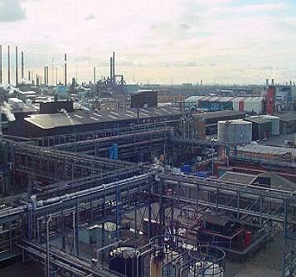
Biaya Eksternal atau Eksternalitas Negatif
Biaya Eksternal
Para pembuat keputusan tidak mau menanggung biaya yang dibebankan kepada masyarakat dan pihak-pihak lainnya sebagai hasil dari keputusan mereka.
Contohnya: polusi, kemacetan lalu lintas, degradasi lingkungan, rokok.

Slide 18
Keuntungan Eksternal
Didapatkan dari produk-produk dari swasta dan pengambilan keputusan yang meningkatkan kesejahteraan pihak ketiga
Contohnya: pendidikan dan pelatihan, transportasi publik, pendidikan kesehatan dan pengobatan preventif, pengumpulan sampah, investasi perawatan rumah

Slide 19
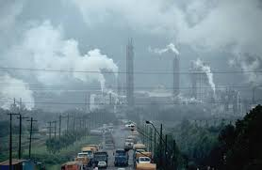
Dampak Negatif Eksternalitas
Terjadinya inefisiensi bahkan kegagalan produksi maupun konsumsi yang disebabkan oleh:
a. Pencemaran udara
b. Global warming yang mengakibatkan paceklik
c. Kemacetan
d. Pencemaran air
e. Banjir

Slide 20
Campur tangan pemerintah terhadap adanya eksternalitas
Dalam hal eksternalitas negatif maka pemerintah mengupayakan agar tingkat produksi yg berlebihan dapat dikurangi
Eksternalitas positif maka tindakan pemerintah mengupayakan agar produksi brg dan jasa dpt ditingkatkan

Slide 21
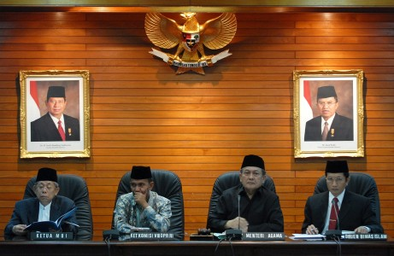
Apa yang harus dilakukan Pemerintah (What The Government has to do to overcome this problem?)
a. Regulasi/ Perundang-undangan
- investasi
- Amdal
b. Pengetatan Pemberian Perizinan
c. Penerapan Pajak
d. Pemberian Subsidi/ Ganti Rugi
(ex. Lapindo)

Slide 22
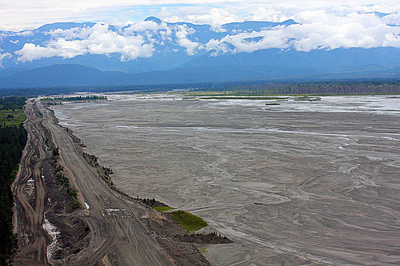
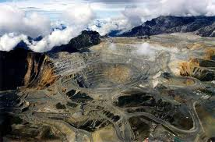
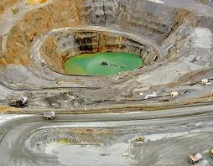
Renungkan tentang eskternalitasnya

Slide 24
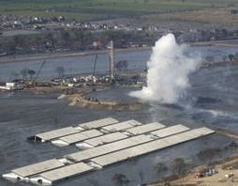
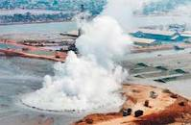
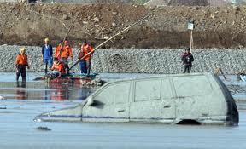
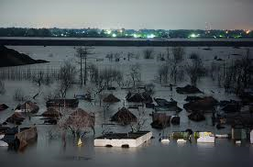
Renungkan siapa yang tanggung eskternalitas itu

Slide 25
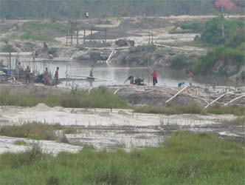
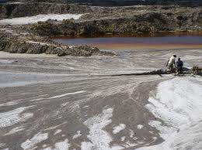
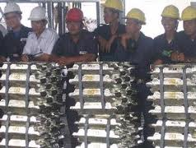
Tambang timah
Bekas lubang tambang itu menjadi kolam dengan kandungkan logam berat yang tidak layak untuk digunakan bahkan untuk memelihara ikan
Air kolam itu akan pulih dengan sendirinya setelah 20 sampai 30 tahun
Lubang dengan air itu adalah eksternalitas negatif dari pertambangan timah
Berapa sesungguhnya manfaat ekonomi yang telah diperoleh oleh masyarakat? Apakah masyarakat Bangka, setelah sekian lama mengeruk tanahnya menjadi makmur?
Apa yang salah dari semua itu?

Slide 26
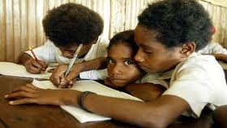
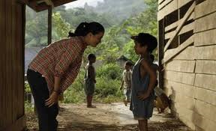
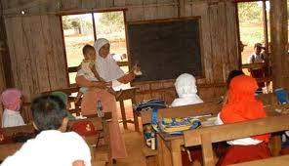
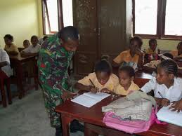
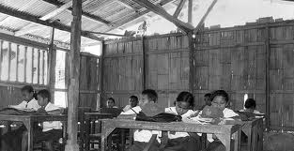
Renungkan, mengapa negara lupa dengan eksternalitas positifnya ?

Slide 27
Renungkan
Kasus besar Indonesia: lapindo, freeport, timah di pulau laskar pelangi, transmigrasi, sejuta hektar sawit
Apakah UU Lingkungan Hidup, UU 32 tahun 2009 telah memiliki kemampuan untuk mengatasi semua ini?
Barang dan jasa apa yang sesungguhnya diproduksi terlalu banyak dan terlalu sedikit
Pikirkan mengapa hal itu bisa terjadi
Pikirkan juga bagaiman cara mengatasi persoalan itu

Slide 28
Mengatasi eksternalitas: Privat
Solusi:
Internalisasi eksternalitas ke dalam biaya produksi: pengolahan limbah, biaya kebersihan bersama dll
Teorema Coase
Gunakan aturan legal
Hambatan:
Barang publik
Informasi tidak sempurna
Biaya transaksi
Litigasi (ketidak pastian income, akses yang berbeda)

Slide 29
Publik mengatasi eksternalitas
Pengenaan pajak dan pemberian subsidi
Ijin untuk melakukan polusi yang bisa diperdagangkan
Regulasi pada penggunaan input produksi

